Slide 1
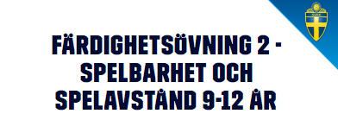
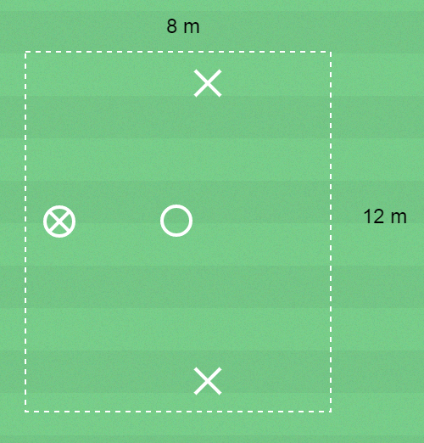
Vad?
Speluppbyggnad
Varför?
Få en passning från bollhållaren
Hur?
Fråga:
Hur gör du för att bli spelbar?
Jag ser vilka ytor som är lediga och söker mig dit
Vad gör du om det blir trångt när ni har bollen?
Jag rör mig mot en fri yta utan att hamna i passningsskugga.
Hur försvarar du bäst?
- Genom att inte rusa på bollhållaren, ha böjda knän och täcka upp passningsvägar.
Organisation
4 barn, bollar, koner och västar, plan 12x8m
Anvisningar
Spel 3 mot 1.
Byt försvarsspelare efter en minut.
Stegring:
Passa boll i vinkel och inte rakt fram.

